Slide 1
TRƯỜNG MẦM NON KIM LAN
LĨNH VỰC PHÁT TRIỂN NHẬN THỨC
DẠY TRẺ TÁCH GỘP TRONG PHẠM VI 3
Lứa tuổi: Mẫu giáo bé

Slide 3
1
2
2

Slide 4
2

Slide 5
+

Slide 6
3

Slide 7
3

Slide 9
3

Slide 11
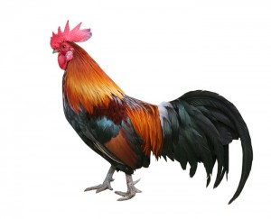
4

Slide 12
3
2
3

Slide 13
3
1

Slide 14
2
3

Slide 15
TRÒ CHƠI : “AI NHANH HƠN”

Slide 16
Tiết học kết thúc

